Slide 1
计算机组成原理实验（四）
TA：
李伽泽
彭志峰

Slide 2
MIPS——汇编递归
不调用其他过程的过程称为叶过程(leaf procedure)
某个过程可以调用其他过程，甚至调用的是自身的“克隆”（递归）
嵌套过程——冲突
调用非叶过程时使用寄存器需要十分小心
例如，假设主程序将参数3存入寄存器$a0，然后使用jal A调用过程A。再假设过程A通过jal B调用过程B，参数为7，同样存入$a0。由于A尚未结束任务，所以在寄存器$a0的使用上存在冲突。同样，在寄存器$ra保存的返回地址也存在冲突，因为它现在保存着B的返回值。

Slide 3
嵌套过程——栈操作
调用者将所有调用后还需要的参数寄存器（a1~a3）或临时寄存器（t0~t9）压栈。
被调用者将返回地址寄存器(ra)和被调用者使用的保存寄存器都压栈。
栈指针 sp 随这栈中的寄存器个数调整。到返回时，寄存器会从存储器中恢复，栈指针也会随着重新调整。
例如，在递归过程中，压栈→压栈→压栈→ … →出栈→出栈→出栈。

Slide 4
MIPS栈帧原理
Call stack 是指存放某个程序的正在运行的函数的信息的栈。
Call stack 由 stack frames 组成，每个 stack frame 对应于一个未完成运行的函数。
在当今流行的计算机体系架构中，大部分计算机的参数传递、局部变量的分配和释放都是通过操纵程序栈来实现的。栈用来传递函数参数、存储返回值信息、保存寄存器以供恢复调用的前处理机的状态。
每次调用一个函数，都要为该次调用的函数实例分配栈空间。为单个函数分配的那部分栈空间就叫做 stack frame，也就是说，stack frame 这个说法主要是为了描述函数调用关系的。

Slide 5
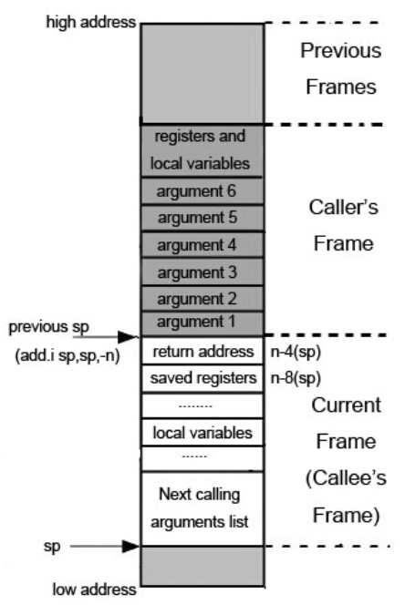
左图描述的是一种典型的(MIPS O32)嵌入式芯片的 stack frame 组织方式。
在这张图中，计算机的栈空间采用的是向下增长的方式，SP(stack pointer) 就是当前函数的栈指针，它指向的是栈底的位置。
在没有 BP(base pointer) 寄存器的目标架构中，进入一个函数时需要将当前栈指针向下移动 n 字节，这个大小为n字节的存储空间就是此函数的 stack frame 的存储区域。
此后栈指针便不再移动，只能在函数返回时再将栈指针加上这个偏移量恢复栈现场。由于不能随便移动栈指针，所以寄存器压栈和出栈都必须指定偏移量。

Slide 6
RISC计算机一般借助于一个返回地址寄存器$ra来实现函数的返回，在很多情况下，$ra寄存器会被保存在堆栈上以避免被后面的函数调用修改，当函数需要返回时，从堆栈上取回$ra然后跳转。
移动SP和保存寄存器的动作一般处在函数的开头，恢复这些寄存器状态的动作一般放在函数的最后。
注意如果当前函数是叶子函数，不存在对其它函数的调用，就不保存ra寄存器

Slide 7
Verilog HDL 与 Basys3开发板的使用
Verilog 是一种硬件描述语言hardware description language（HDL）
Basys3 是围绕着一个 Xilinx Artix®-7 FPGA 芯片 XC7A35T-1CPG236C 搭建的，它提供了完整、随时可以使用的硬件平台，并且它适合于从基本逻辑器件到复杂控制器件的各种主机电路。 Basys3 板上集成了大量的 I/O 设备和 FPGA 所需的支持电路，让您能够构建无数的设计而不需要其他器件。
需要使用Vivado来对Basys3进行烧写程序，我们以一个7段数码管显示实验作为例子。
注：ftp上有两个文件一个是走马灯实验，一个是7段数码管的实验，里面关于软件的使用都有详尽的说明。关于版本的选择，ftp上有2018和2015版两个版本的安装包，实验室电脑上的是2015版。说明文件上的也采用的是2015版，但本ppt采用2018版做为例子，两个版本软件布局不太相同，但具体操作差别不大。

Slide 8
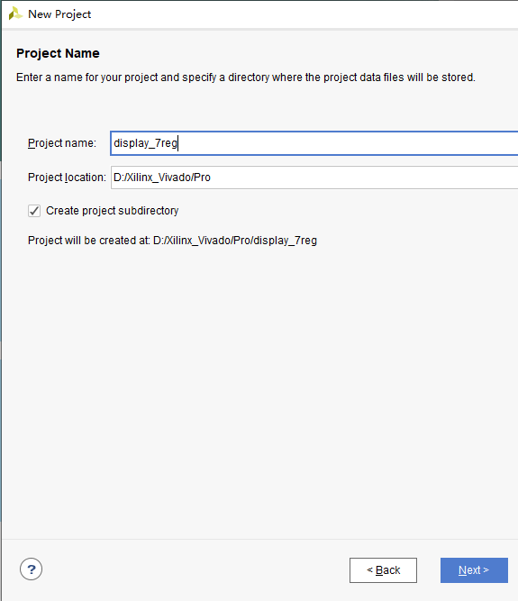

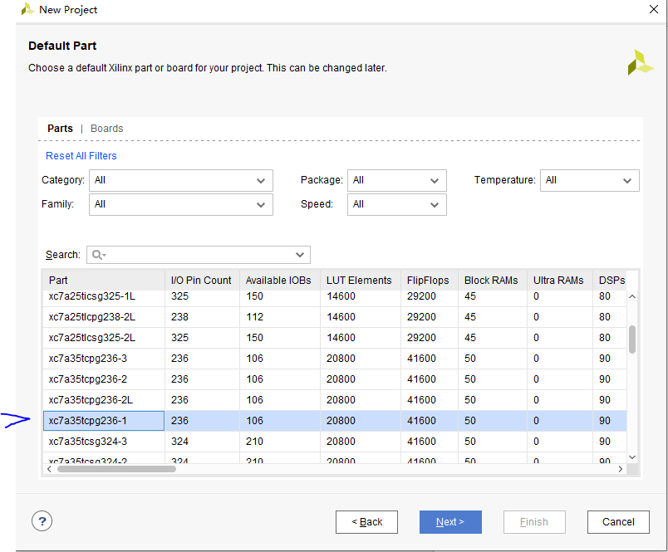
新建项目
next * n
选择xc7a35tcpg236-1

Slide 9
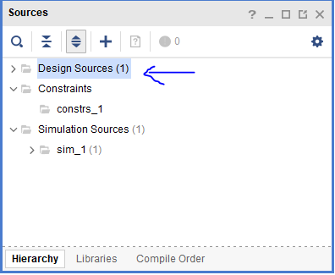
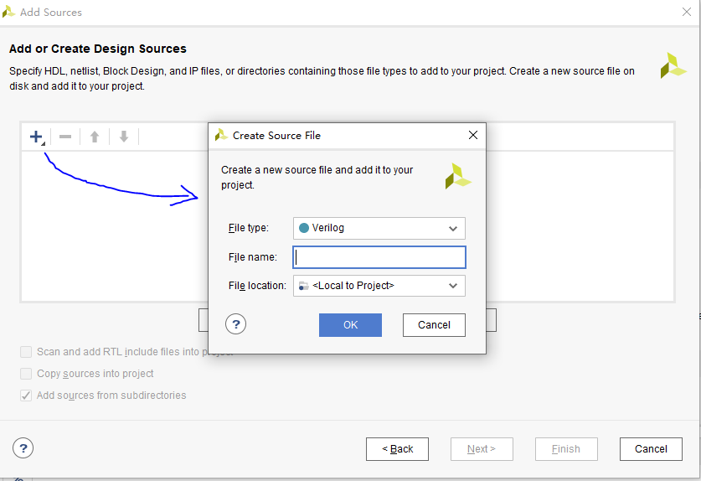
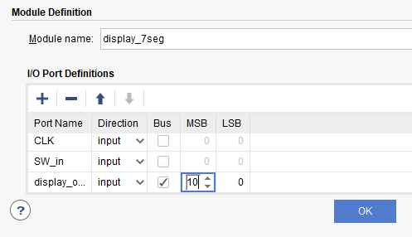
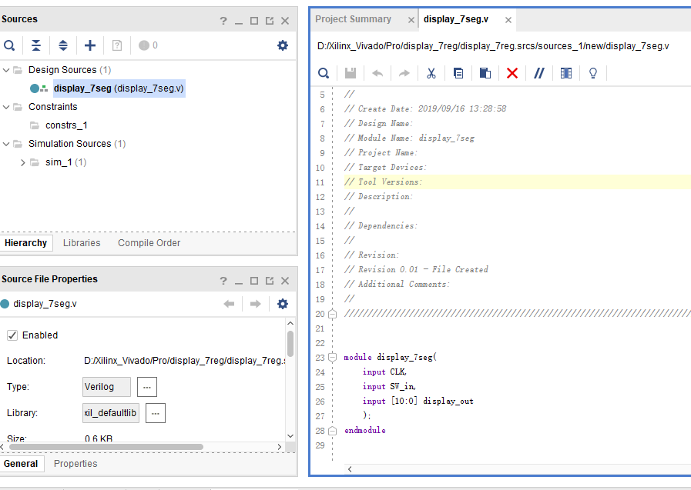
添加源文件
应该是output
开始愉快的码代码了

Slide 10
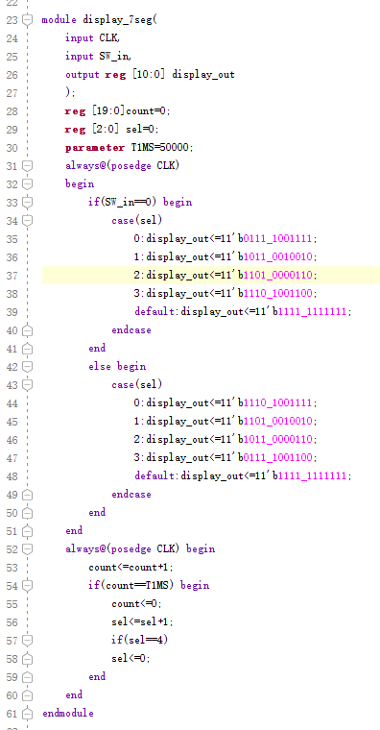
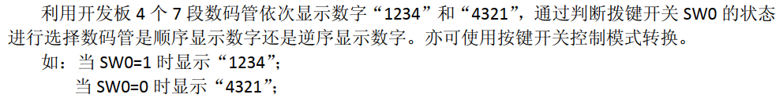
添加源文件
Basys3 板上提供了一个 100MHz 的时钟，在具体使用
时需要分频。
在仿真时需要改动下分频的代码使得在仿真界面上更
好观察结果。

Slide 11
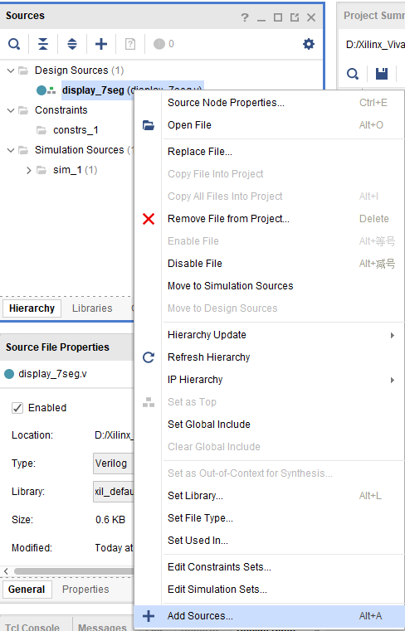
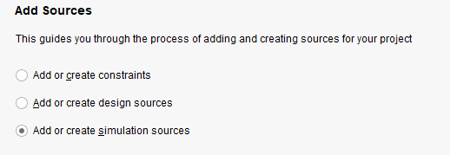
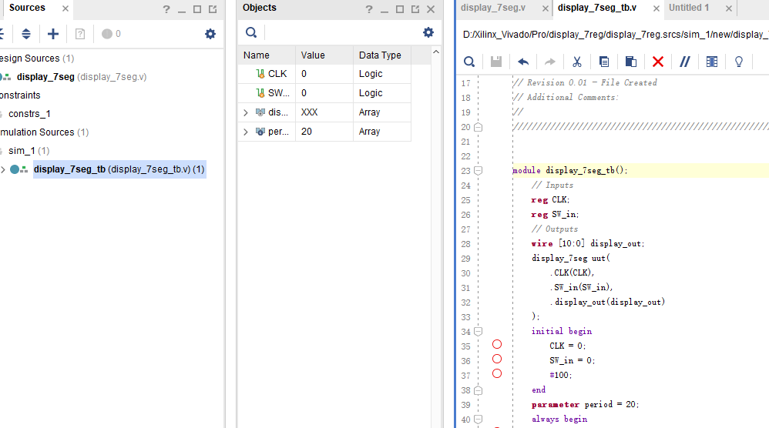
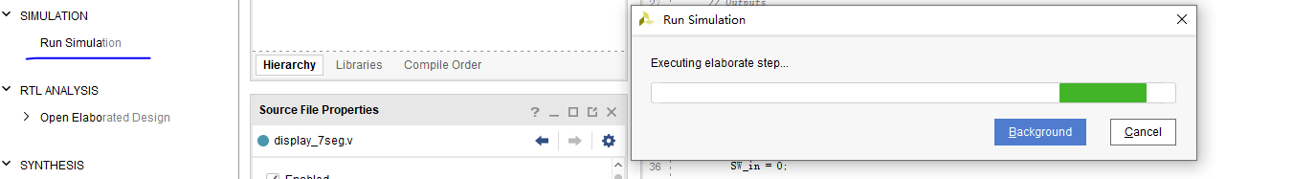
仿真

Slide 12
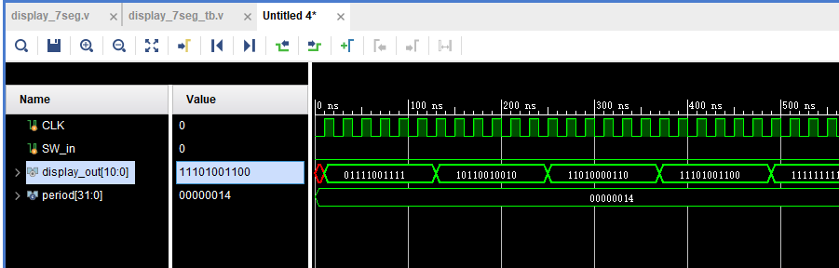
仿真

Slide 13
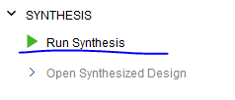
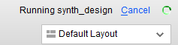
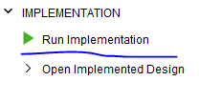
综合
注意软件右上角
完成后会提示你 implementation，也可以点击左边的这个来run implementation
这样， 综合、 实现已经成功完成。 接下来就可以开始分配引脚了。

Slide 14
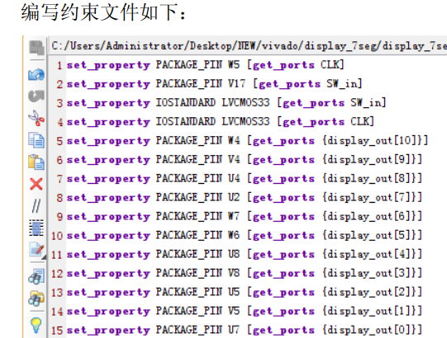
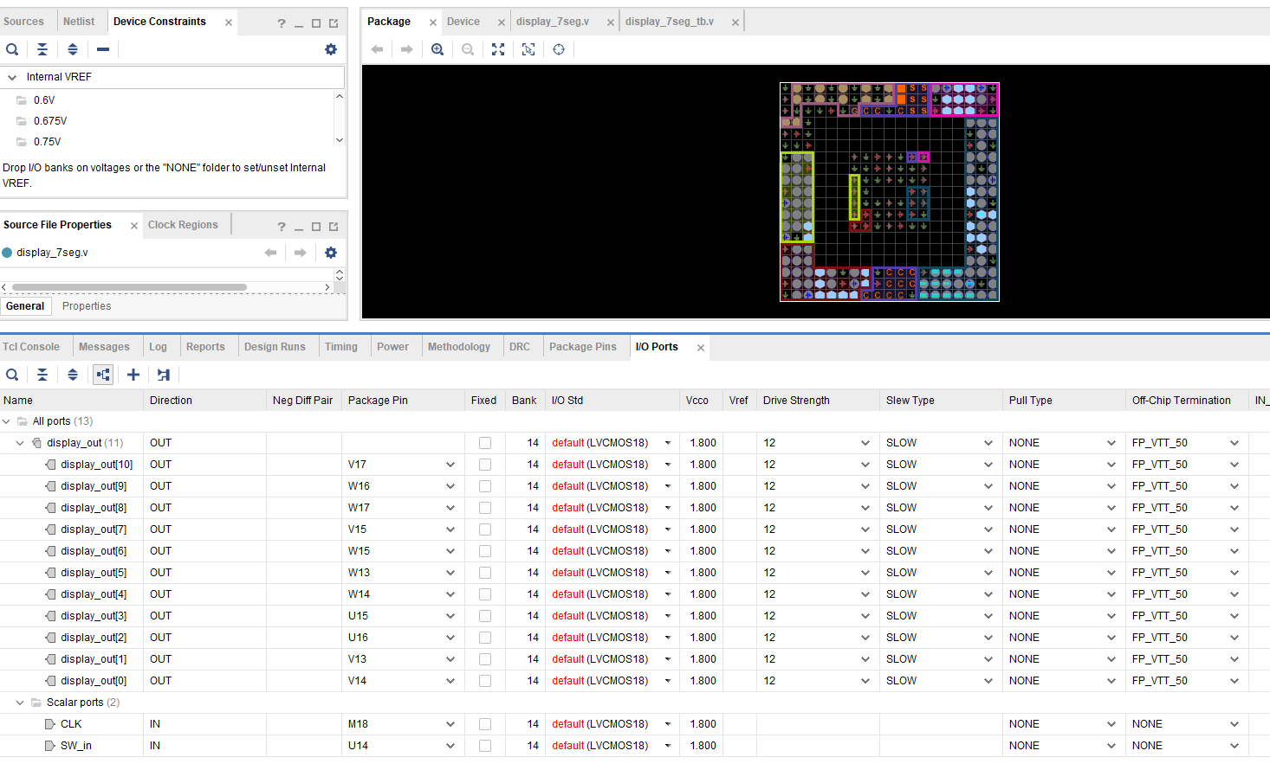
分配引脚，编写约束文件.
可以通过编写约束文件来分配引脚。
也可以在软件中分配引脚

Slide 15
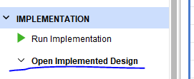
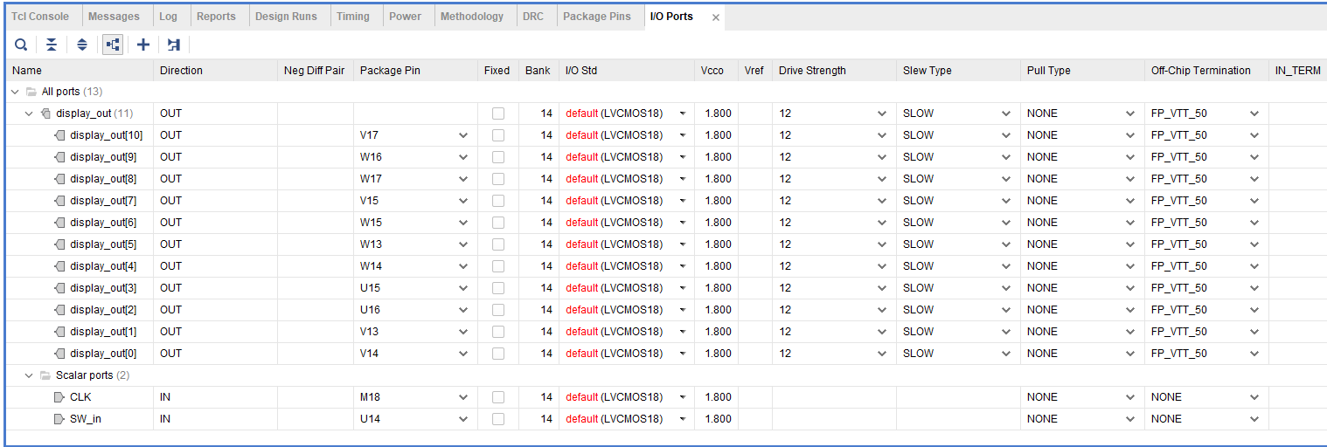
分配引脚
在综合，实现完成后会提示你
Open Implemented Design, 也可以点击
软件左边的这个地方。
接下来会在软件下方看到I/O ports出现

Slide 16
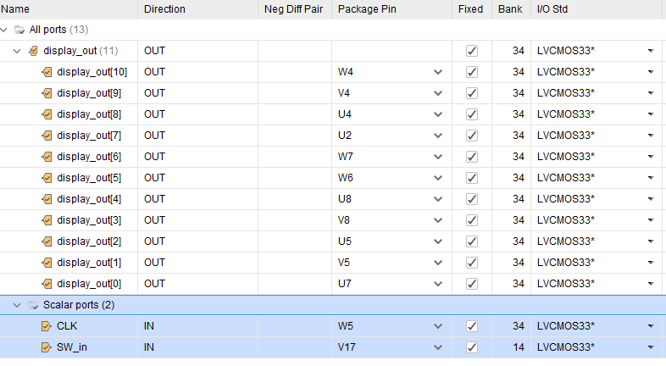
分配引脚
I/O Std 这一列选择 LVCMOC33
在Package Pin这一列选择引脚(2015版应该是Site这一列)
分配完之后要保存ctrl-s

Slide 17
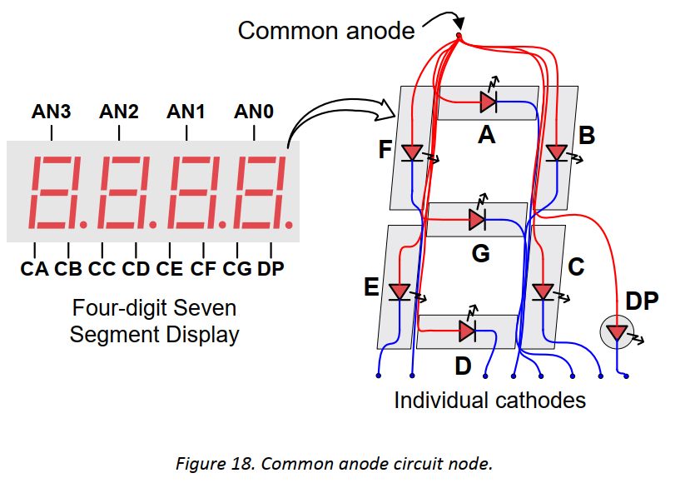
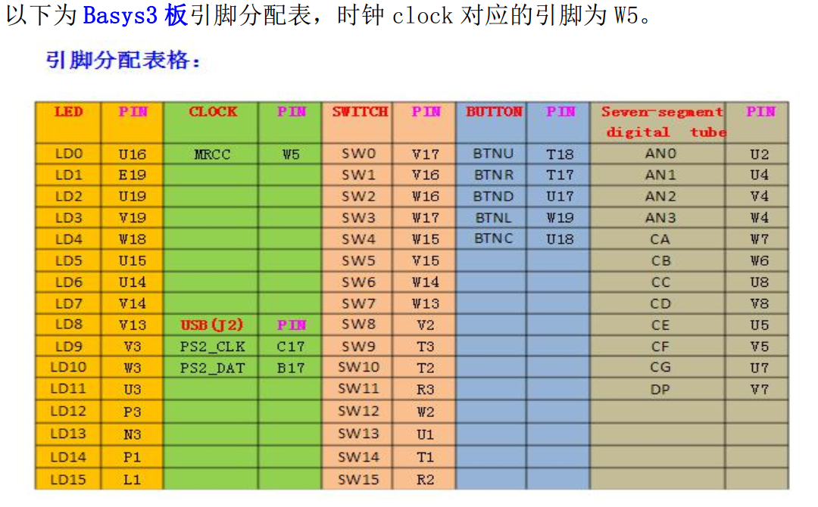
分配引脚
这些在ftp上的参考文档中都会有，具体可以去找一下

Slide 18
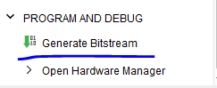
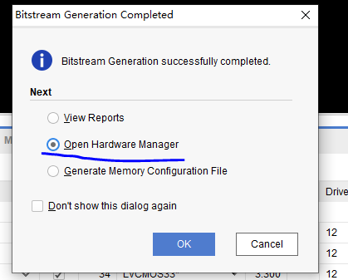
烧写开发板
分配完引脚并保存后，点击软件左下角的
Generate Bitstream.(2015 版位置可能稍有不同）
生成的.bit文件位于D:\Xilinx_Vivado\Pro\display_7reg\display_7reg.runs\impl_1文件夹下。生成之后会出现下面窗口，选择Open Hardware Manager

Slide 19
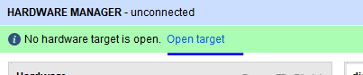
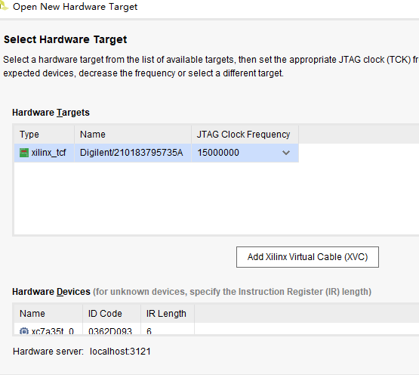
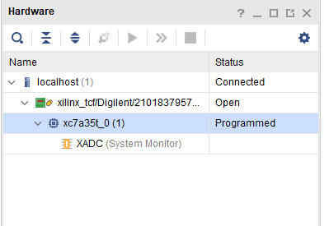
烧写开发板
这时需要将开发板连接到电脑上, 打开电源且JP1 设置在 JTAG 模式 ，即跳线帽在 JP1 中间两针上 。
点击Open target
一路next，最后finish。
最后hardware窗口会出现xc7a35t_0

Slide 20
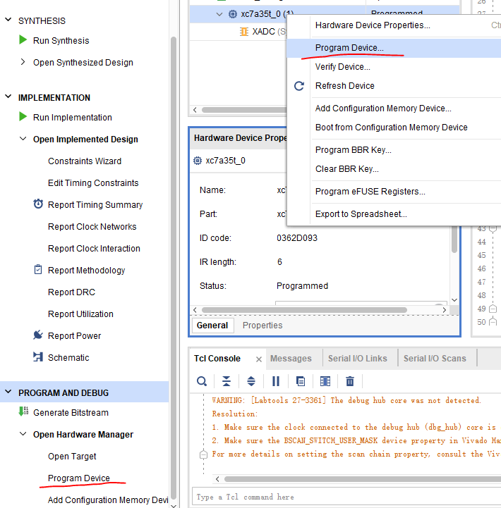
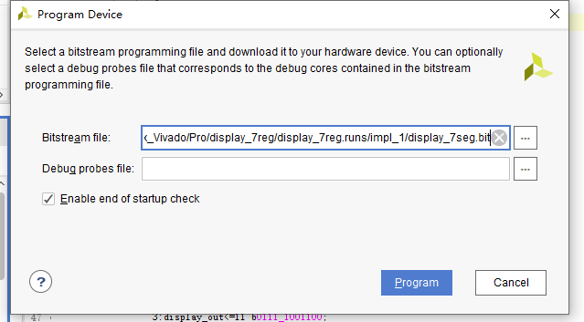
烧写开发板

Slide 21
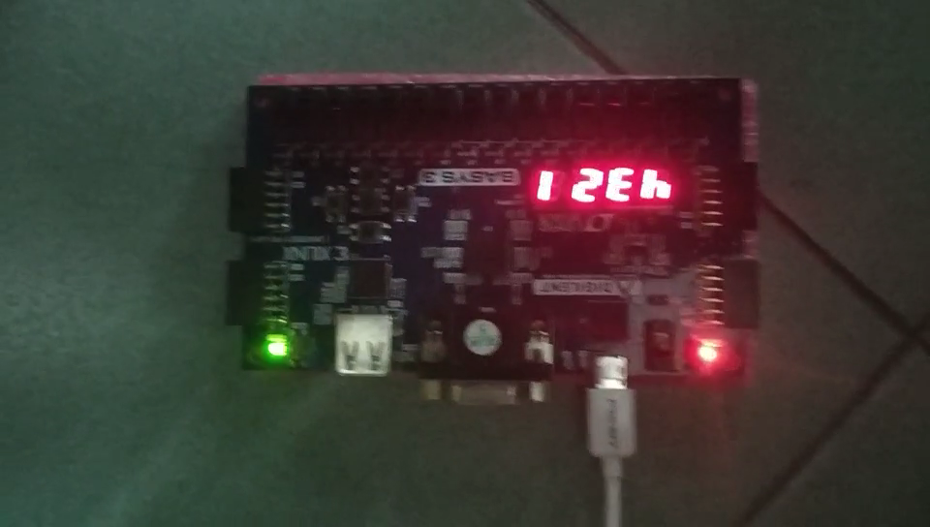

Slide 22
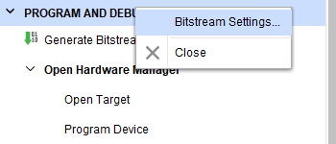
烧写开发板
下载到 QSPI flash。 FPGA 是个易失性的器件， 所以比特流文件在 Basys3 板断电后不会保存， 重新上电之后也读不到之前的 bit 的文件。 可以通过 QSPI 串行下载 bin 的文件到板上 flash 中， 这样重新上电就会从 flash 中读 bin 文件了 。
右键Program and Debug，点击Bitstream Settings
勾选-bin_file， Apply, Ok
点击Generate Bitstream , 完成后会发现在impl_1文件夹下多出了bin文件

Slide 23
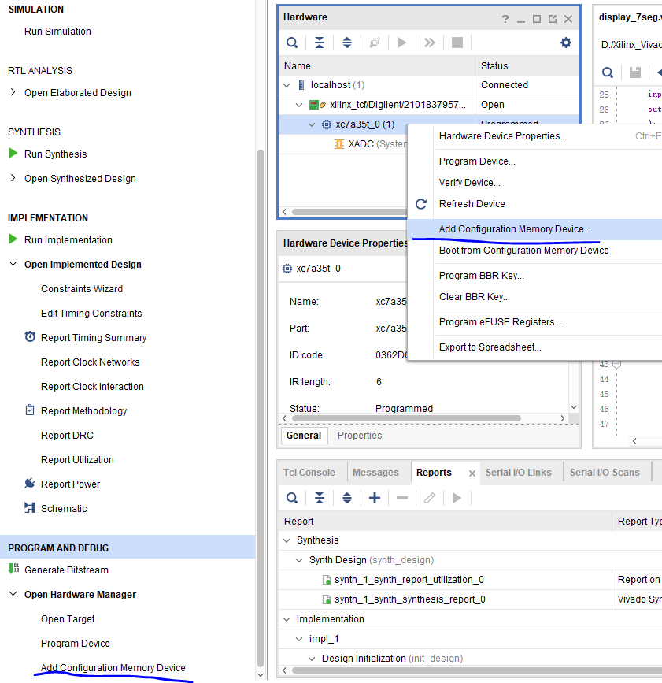
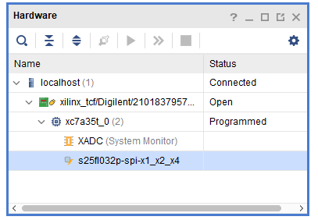
烧写开发板
之后Manufacturer 选 Spansion
Memory Part选择s25f1032-spi-x1_x2_x4

Slide 24
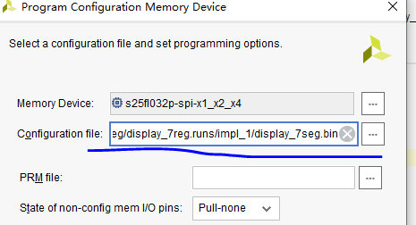
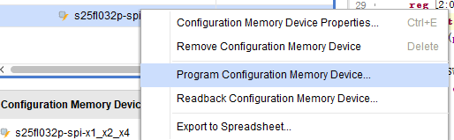
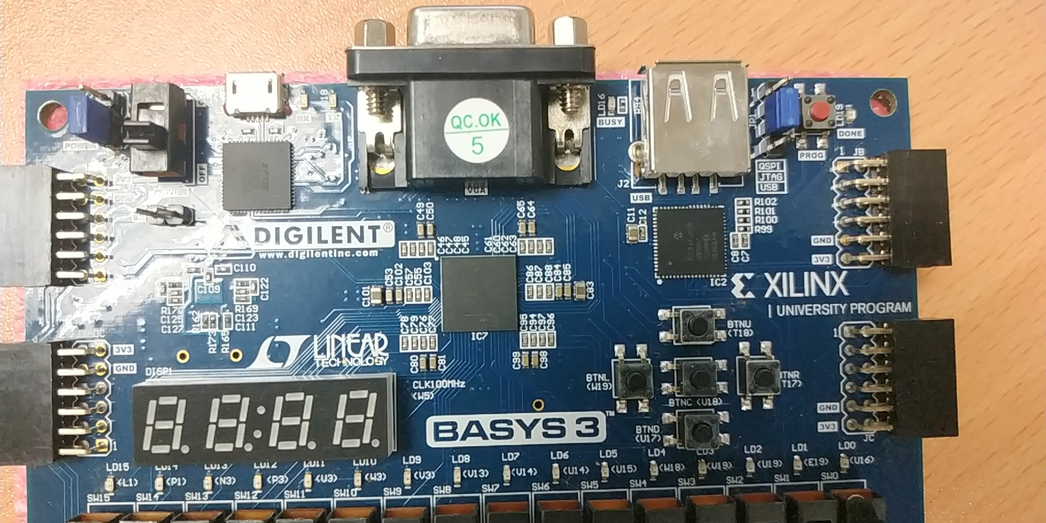
烧写开发板
操作这一步之前， Basys3 板必须与电脑 USB 连接好， JP1 设置在 JTAG 模式， 即跳线帽在中间两针上， 电源开关打开 。

Slide 25
烧写开发板
下载完毕后， 要执行设计的电路时， 需要断电之后改变 JP1 的跳线帽从 JTAG 模式转换到 QSPI 模式， 即跳线帽在 JP1 上边两针上， 再打开电源开关。等待一会儿就会看到数码管有了显示。

